Slide 1

Tento materiál byl vytvořen v rámci projektu Operačního programu Vzdělávání pro konkurenceschopnost.
Projekt MŠMT ČR | EU PENÍZE ŠKOLÁM
Číslo projektu | CZ.1.07/1.4.00/21.2146
Název projektu školy | Inovace ve vzdělávání na naší škole ZŠ Studánka
Šablona III/2 | Inovace a zkvalitnění výuky prostřednictvím ICT

Slide 2

Sada č. XIX
Identifikátor sady: VY_32_INOVACE_Sada XIX _ ČJS, DUM 8
Vzdělávací oblast: Člověk a jeho svět
Vzdělávací obor: Člověk a jeho svět
Název: Svatý Václav
Autor: Zuzana Řípová
Stručná anotace: Výuková prezentace pro 4.a 5.ročník
Metodické zhodnocení: Seznámení s osobností a významem sv.Václava v českých dějinách
Odpilotováno: 4.4.2012 ve 4.A
Autorem materiálu a všech jeho částí, není-li uvedeno jinak, je Zuzana Řípová

Slide 3
SVATÝ VÁCLAV
907 - 935

Slide 4
Život sv. Václava
Svatý Václav byl český kníže a světec.
Je považován za českého patrona a znak české státnosti.
Byl synem přemyslovského knížete Vratislava I. a Drahomíry.
Byl vychováván babičkou svatou Ludmilou.
Tou byl veden ke zbožnosti a získával patřičné vzdělání.

Slide 5
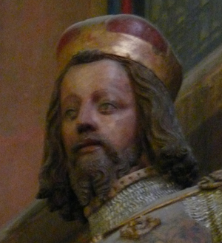
                Socha sv. Václava od Petra Parléře

Slide 6
Vláda sv. Václava
Když Vratislav I. zemřel, byl Václav ještě dítě.
O vládu se tedy dělily dvě kněžny: Václavova matka Drahomíra a Václavova babička Ludmila.
Drahomíra se však bála o svůj vliv, a tak nechala Ludmilu zavraždit.
Po několika letech se vlády chopil Václav.
Byl velmi vzdělaný.
Za nedlouho se ale dostal do sporů s německým králem.
Aby zabránil válce, dohodl se s ním, že mu bude každý rok platit poplatek za mír.

Slide 7
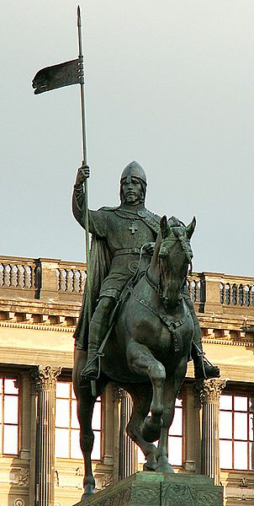
Socha sv. Václava na Václavském náměstí v Praze

Slide 8
Smrt sv. Václava
Tento poplatek se ovšem nelíbil bratru Václava – Boleslavovi I.
Boleslav tedy pozval Václava do svého sídla
ve Staré Boleslavi.
A tam ho také nechal roku 935 zavraždit před branami kostela.
Sám Boleslav I. se poté chopil moci.

Slide 9
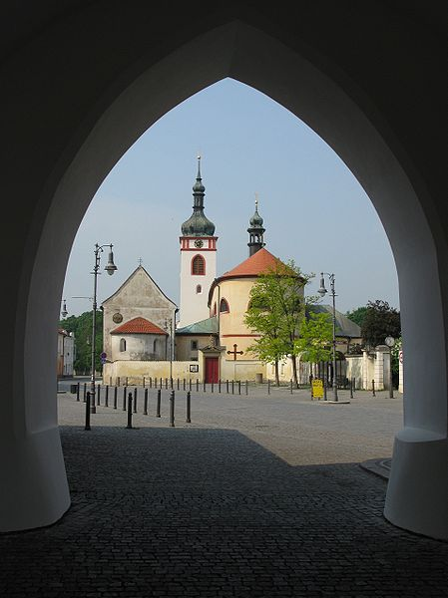
Bazilika sv. Václava ve Staré Boleslavi – místo smrti sv. Václava

Slide 10
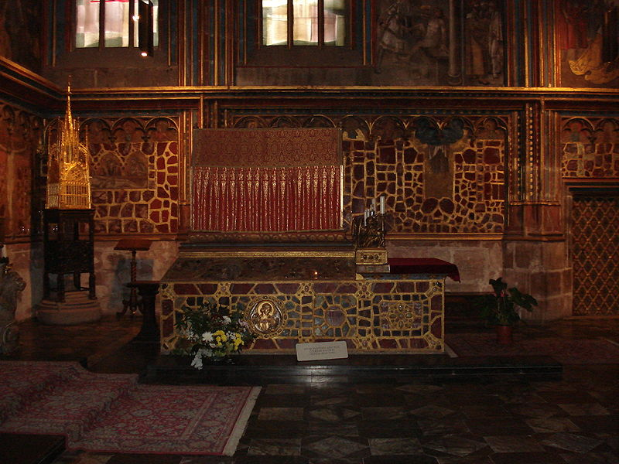
Hrobka sv. Václava v katedrále
sv. Víta na Pražském hradě.

Slide 11
sv. Václav
Václav se svou babičkou Ludmilou byli církví prohlášeni za svaté.
Lidé se v dobách zlých často k sv. Václavovi obraceli jako ke svému patronovi, ochránci.
Památku sv. Václava si připomínáme 28. září státním svátkem.
Ve středověku dokonce byla píseň o sv. Václavovi národní hymnou.
http://www.youtube.com/watch?v=eP2sTS0-hck

Slide 12
Dějiny udatného českého národa
Svatý Václav
http://www.ceskatelevize.cz/porady/10177109865-dejiny-udatneho-ceskeho-naroda/208552116230013-svaty-vaclav/

Slide 13
Zdroje
Obrázky:
  http://cs.wikipedia.org/wiki/Soubor:Wenceslaus_I_Duke_of_Bohemia_equestrian_statue_in_Prague_1.jpg
  http://cs.wikipedia.org/wiki/Soubor:Saint_Venceslas_grave.JPG
  http://cs.wikipedia.org/wiki/Soubor:Vasik_kaple_200px.jpg
  http://cs.wikipedia.org/wiki/Soubor:BazilikasvVaclavasb.jpg

